Slide 1
Platforma socială “Oaza speranței”
Ulmanu Cristian
Tcaciuc Maxim
Zbîrnea Mihai

Slide 2
Domeniul: „Grad înalt de probleme social-financiare din cauza pandemiei și crizei economice.”
Grupurile vulnerabile din societatea moldovenească sugerează ca femeile, tinerii, vârstnicii și persoanele cu dizabilități au nivel de trai mai scăzut decât nivelul mediu, acces mai redus la servicii medicale și locuri de muncă. Asemenea persoane sunt elementele cele mai vulnerabile în cadrul oricăror crize economice, sociale, asemenea criză este aceea provocată de exemplu de către covid-19. Pandemia a afectat aceste pături din cauza că s-au falimentat multe întreprinderi din cauza autoizolării, ajutorului redus din partea statului,etc.

Slide 3
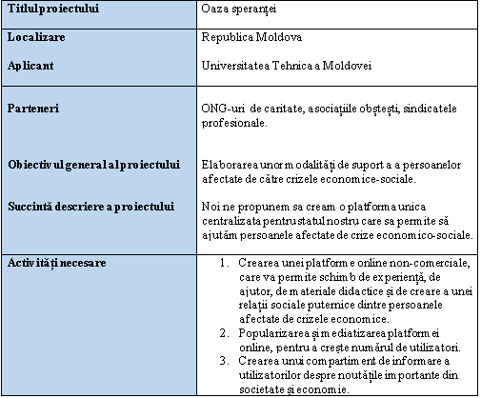
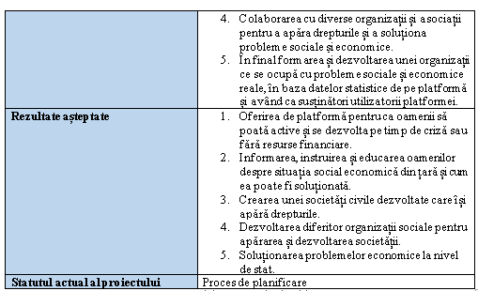
Conceptul

Slide 4
MCL
O matrice cadru logic este un tabel, care identifică elementele esenţiale ale unui proiect, aceasta ajută la definirea clară a activităţilor cu un scop precis, astfel facilitează aceeaşi înţelegere şi o mai bună comunicare a factorilor de decizie, a managerilor şi a altor părţi implicate în proiect.

Slide 5
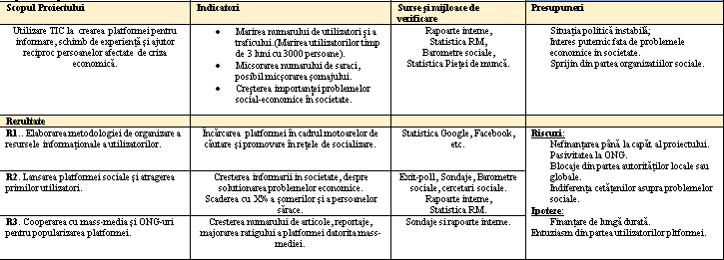

Slide 6

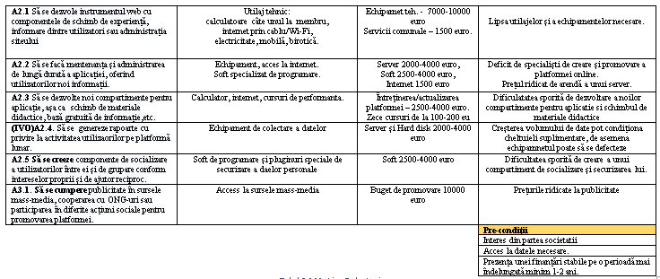

Slide 7
12.1 Identificarea riscurilor proiectului
Identificarea riscurilor proiectului
Pentru a se gestiona riscurile, este necesar să se cunoască aceste riscuri, adică să fie identificate. Identificarea riscurilor constituie primul pas în construirea profilului riscurilor. Riscurile trebuie identificate la orice nivel unde se realizează că există consecinţe asupra atingerii obiectivelor şi pot fi luate măsuri specifice de soluţionare a problemelor ridicate la respecivele riscuri. Riscurile nu pot fi identificate şi definite decât în raport cu obiectivele a căror realizare este afectată de materializarea lor.
În cadrul acestui proiect am identificat riscurile posibile pentru fiecare activitate în parte

Slide 8
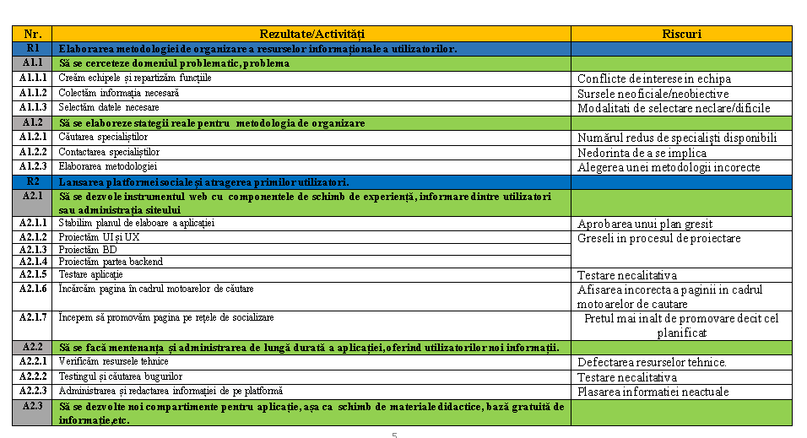

Slide 9
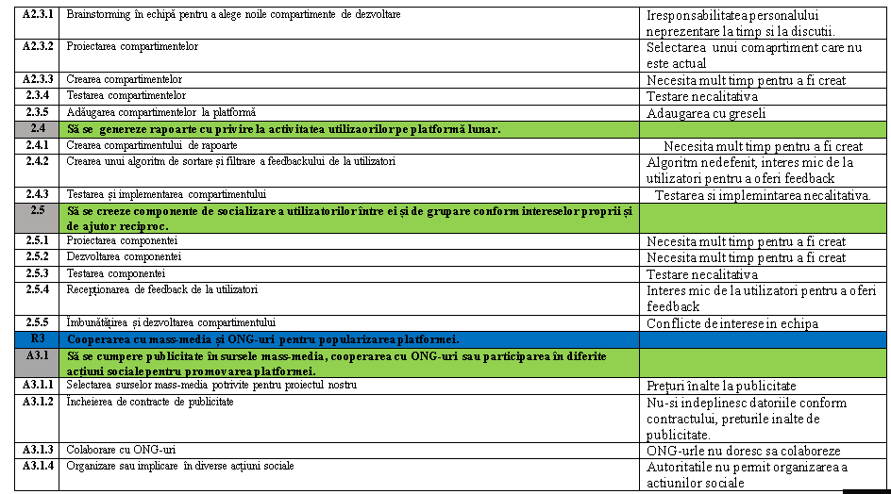

Slide 10
12.2 Cuantificarea(Evaluarea și monitorizarea) riscurilor proiectului. Determinarea reacții la risc
La etapa de monitorizare a riscurilor, propunem un set de acțiuni pentru diminuarea sau prevenirea riscurilor.

Slide 11
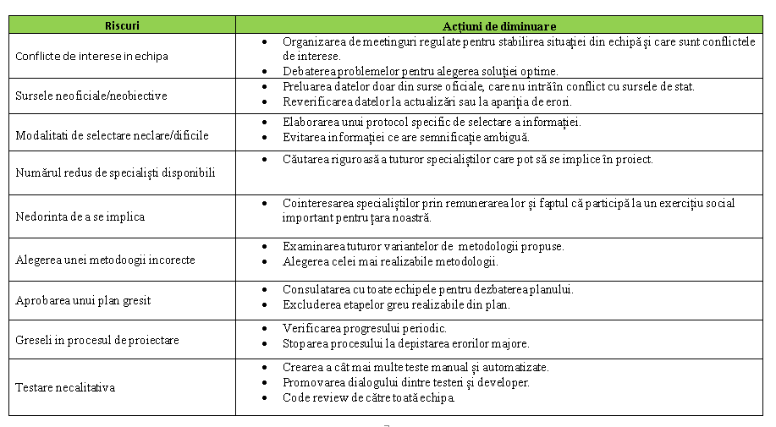

Slide 12
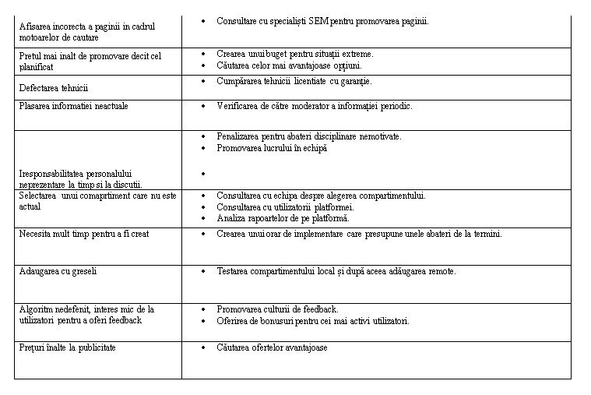
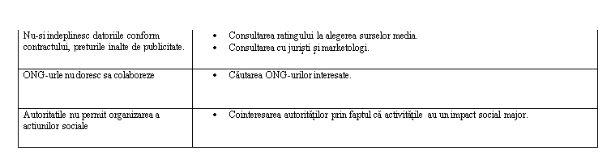

Slide 13
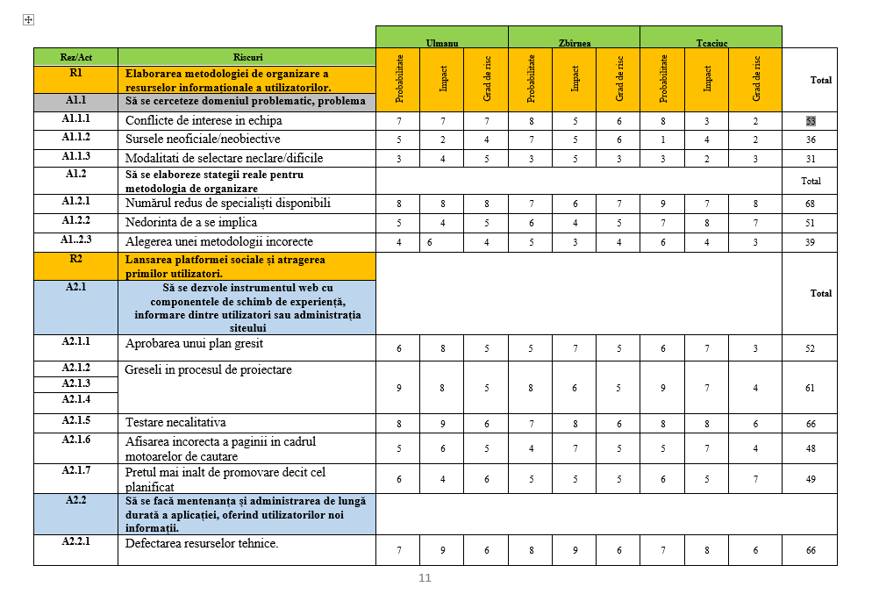

Slide 14
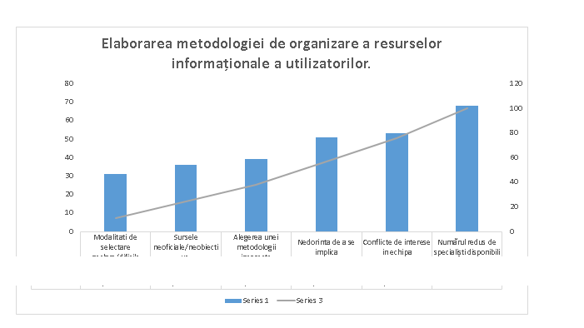

Slide 15
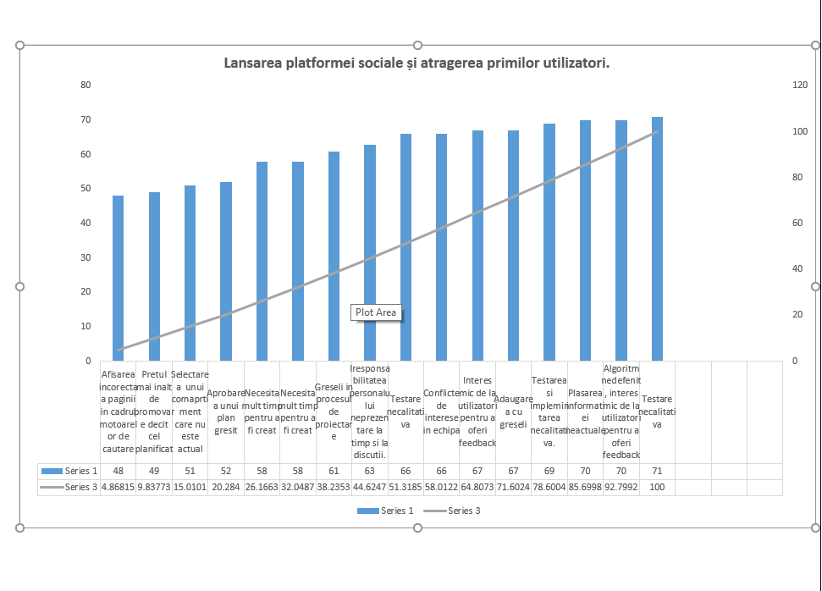

Slide 16
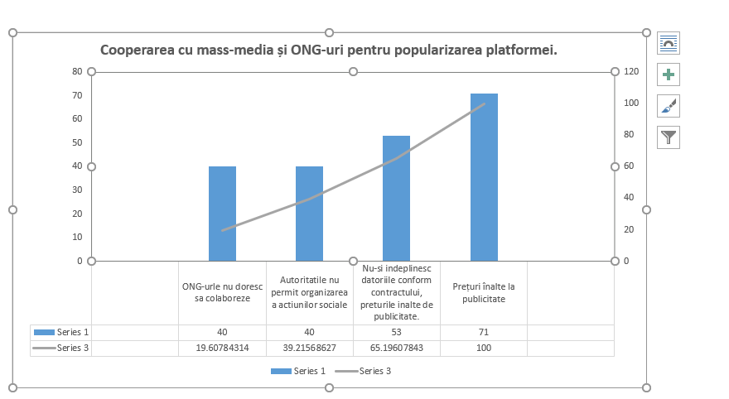

Slide 17
Impactul proiectului
.
Impactul tehnologic urmărit constă în dezvoltarea unei platforme unice la noi în țară cu o funcționalitate bine determinată ce va permite socializarea schimbul de expreriență, dezvoltarea profesională a tuturor utilizatorilor ei. Platforma va fi amplă și se va dezvolta continuu, vor apărea noi compartimente, funcționalități, etc.
Impactul social al proiectului este major, prin reducerea șomajului si oferirea lor locuri de munca potrivite. Problemele pe care le poate soluţiona proiectul au o adresabilitate socială şi profesională de maximă importanţă, care poate fi rezumată astfel:
Crearea unor noi locuri de muncă
Oferirea unor cursuri de calificare conform unui domeniu bine ales.
Micsorarea numarului de saraci, posibil micșorarea șomajului.
Impactul economic al proiectului este cel mai major, deoarece prin crearea a noilor locuri de munca , vor fi mai multe personae implicate in cimpul muncii, si ca urmarea va încetini sau va stopa proceesul de sărăcire a populației. Acest fapt va duce la cresterea economica a statului, vor fi majorate salariile, si respectiv vor fi imbunatatite conditiile de viata a populatiei.

Slide 18
Durabilitatea proiectului
După încetarea finanțării nerambursabile proiectul v-a avea următoarea continuitate din punct de vedere :
Financiar :
În cazul în care proiectul v-a realiza cu succes obiectivele , se vor declanșa discuțiile cu finanțator(ii) cu scopul de a prelungi colaborarea, sau vor începe negocierile cu alți finanțatori, cu scopul de a fructifica în continuare potențialul proiectului. În cazul în care proiectul nu v-a fi unul de succes se v-a declanșa procesul de analizare a greșelilor și succesurilor cu scopul de restartare a proiectului cu ajustări potrivite situației.
Organizațional
Noi realizăm proiect non-profit , deci toți partenerii sunt disponibil să continuie implementarea proiectului până ce nu este realizat obiectivul principal al nostru : De a ajuta oamenii care au suferit în urma problemelor economice și sociale al pandemiei. În cazul realizării cu succes al proiectului , rezultatele trec nerambursabil în proprietatea Ministerului Sănătății, Muncii și Protecției Sociale.

